Slide 1
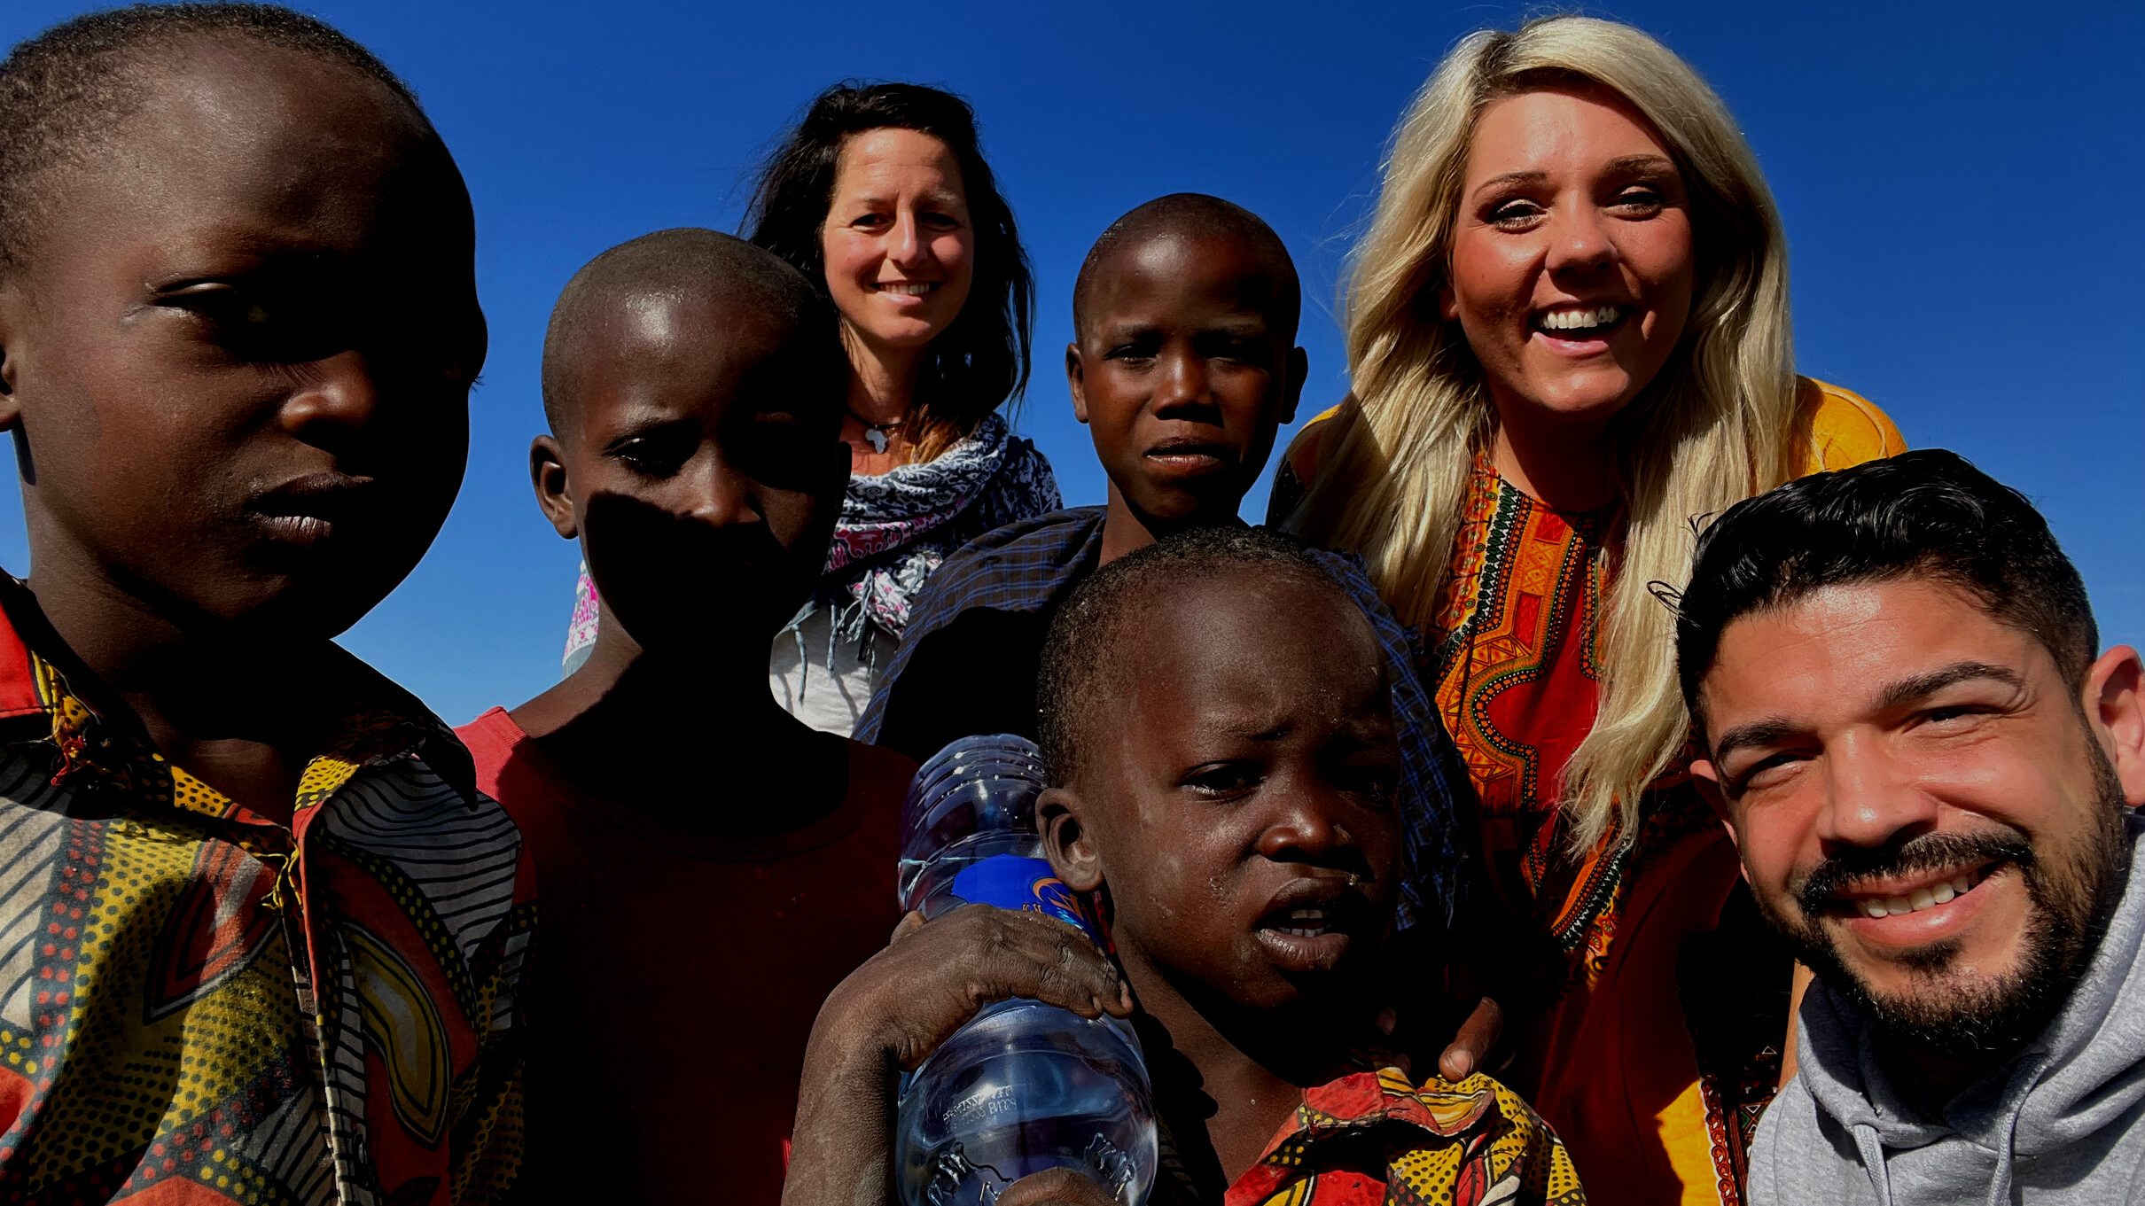
THE-WORLD-NEEDS-YOU.COM
TANZANIA
HELP US TO MAKE THE WORLD HEALTHY
Wir setzen uns für benachteiligte Menschen in Tansania ein, indem wir ihnen Zugang zu den Ressourcen verschaffen, die sie für ein Leben in Würde und mit Chancen benötigen.

Slide 2
THE-WORLD-NEEDS-YOU.COM
EINFÜHRUNG
HELFEN SIE MIT, HOFFNUNG ZU GEBEN.
Unsere Aufgabe ist es, eine Welt zu schaffen, in der Hoffnung und Chancengleichheit für alle zur Realität wird. Mit Ihrer Unterstützung können wir gemeinsam etwas bewirken und Hoffnung geben.
HILFE ZUM GLÜCK.
Wir glauben, dass ein gesundes, erfülltes Leben die Grundlage für Glück und Freiheit ist und dass jeder Mensch Zugang zu den Ressourcen und Unterstützungssystemen verdient, die dafür notwendig sind.
Mit Ihrer Unterstützung können wir gemeinsam etwas bewirken und dafür sorgen, dass mehr Menschen glücklicher sind.

Slide 3
THE-WORLD-NEEDS-YOU.COM
LOVE BALLS CONNECT THE WORLD
LOVE ´N´ROLL
Die LoveBalls schlagen die Brücke von der Natur zu einem gesunden Körper, Geist und Seele - die zwischenmenschlichen Beziehungen werden gefördert und die Selbstermächtigung wird gestärkt.
MIT DER NATUR VERBUNDEN SEIN
Durch gesunde Lebensmittel bringen wir die Menschen zusammen. Dazu braucht es frisches Wasser und das Wissen, wie man es anbaut und zu den Menschen bringt. Die Zutaten unserer zukünftig Produkte kommen aus Ländern, in denen wir soziale Projekte haben werden und fördern. Die Einnahmen fließen zum großen Teil wieder in die Projekte zurück.

Slide 4
THE-WORLD-NEEDS-YOU.COM
TANZANIA
Rund 60 Millionen Menschen
49 %
51 %
CHILDREN
ADULT
UNDER 18
OVER 18
30 %
TANZANIA
AGRICULTURE
KILIMANJARO
Major exports: Gold, coffee, cashew nuts, cotton, and tobacco.
Gross Domestic Product (GDP)

Slide 5
THE-WORLD-NEEDS-YOU.COM
VISION & MISSION
VISION
Unsere Vision ist eine Welt der Chancengleichheit und Perspektiven, in der jeder Mensch die Möglichkeit hat, ein erfülltes Leben zu führen, frei von Zwängen, Armut und Mangel. Wir stellen uns eine Welt vor, in der der Zugang zu sauberem Wasser, Bildung und gesunder Nahrung ein Grundrecht und kein Privileg ist.
+4 PROJEKTE
Mehr als Tausende von Kindern und Erwachsenen in der Gemeinde brauchen Sie
MISSION
Unser Ziel ist es, Gemeinschaften in Entwicklungsländern durch den Zugang zu sauberem Wasser, Bildung und sicherer Landwirtschaft zu stärken und eine bessere Zukunft für Kinder zu schaffen. Wir glauben, dass wir durch den Bau von Brunnen, die Modernisierung und Unterstützung von Waisenhäusern und den Bau von Zäunen zur Verbesserung der Gesundheit, der wirtschaftlichen Lebensfähigkeit und der Zukunftschancen beitragen können. Unser Ziel ist es, die Gemeinden zu befähigen, ihre eigenen Herausforderungen zu bewältigen und eine bessere Zukunft zu schaffen.
SPENDEN
Wir sammeln Spenden, veranstalten Festivals, verkaufen Produkte und Dienstleistungen auf der ganzen Welt, und ein Teil unserer Erlöse geht an unsere Projekte in bedürftigen Ländern.

Slide 6
THE-WORLD-NEEDS-YOU.COM
PROJECTS IN
TANZANIA
Geben, um länger zu leben.
WATER
WISSEN
Brunnenbau
Wissen teilen
WAISENHAUS
SICHERHEIT
ZAUNBAU

Slide 7
THE-WORLD-NEEDS-YOU.COM
PROJEKTE
SICHERHEIT
WASSER
Der Bau von Zäunen zum Schutz der Landwirte ist entscheidend für eine nachhaltige Landwirtschaft. Er sichert Ernten und Vieh und verringert Diebstahl und Schäden. Dies kommt den Landwirten und der Wirtschaft zugute, da es die Ernährungssicherheit und das Wirtschaftswachstum fördert. Diese Initiative gewährleistet die Sicherheit und den Wohlstand der Landwirte für eine nachhaltige Landwirtschaft.
Die Schaffung von Zugang zu sauberem Wasser durch den Bau von Brunnen wird sich positiv auf die Landwirtschaft in der Region auswirken. Die Landwirte werden in der Lage sein, ihren Kaffeeanbau zu verdoppeln und die Qualität der Kaffeepflanzen zu verbessern. Dies wird zu einer drastischen Verbesserung der Qualität des erzeugten Kaffees und der Gesundheit der Gemeindemitglieder führen.
WAISENHAUS
BILDUNG
Das Wohlergehen von Waisenkindern ist von entscheidender Bedeutung, und ohne familiäre Unterstützung stehen sie vor großen Herausforderungen. Die Verbesserung des Wohlbefindens durch Bildung, Unterstützung und Zugang zu grundlegenden Bedürfnissen kommt ihrem Leben und ihren Zukunftsaussichten zugute. Die Konzentration auf ihr Wohlergehen trägt zum Aufbau stärkerer Gemeinschaften bei.
Investitionen in die Bildung kommen nicht nur dem Einzelnen zugute, sondern tragen auch zum allgemeinen Wachstum und Erfolg der Gemeinschaft bei. Durch den Zugang zu qualitativ hochwertiger Bildung erhält der Einzelne das nötige Rüstzeug und Wissen, um sein volles Potenzial auszuschöpfen und den Wandel in seiner Gemeinschaft voranzutreiben, insbesondere beim ökologischen Anbau.

Slide 8
THE-WORLD-NEEDS-YOU.COM
WASSER
BESCHREIBUNG
Bau von Brunnen.
Dies wird sich nicht nur auf die Lebensqualität des Einzelnen auswirken, sondern auch auf die Wirtschaft Tansanias und die Rechte der Frauen.
VISIONARY COMPANY
Ein mutiges Unternehmen, das bereit ist, eine lebende Legende zu werden.

Slide 9
ARUSHA
VULKAN BERG MERU
WASSER
Mit einer offiziellen Höhe von 4562,13 Metern (manchmal auch als 4630 oder 4566 Meter angegeben) ist der Mount Meru der dritthöchste Berg in Tansania und damit einer der höchsten Berge Afrikas. Der Berg liegt etwa 65 Kilometer in südwestlicher Richtung vom Kilimandscharo entfernt. Er ist von dem Arusha-Nationalpark umgeben. Südlich des Berges liegt die Stadt Arusha. Der Mount Meru ist wie das Kilimandscharo-Massiv durch vulkanische Aktivitäten entlang des ostafrikanischen Grabenbruchs entstanden.
BEEINFLUSST DURCH WASSER
KULTIVIERUNG
GESUNDHEIT
ABWASSER
EINKOMMEN

Slide 10
HERAUSFORDERUNGEN
WASSERKNAPPHEIT
Seit 2010 werden mit deutscher Unterstützung alle Wasserstellen erfasst und ihr Zustand dokumentiert. Eine vorläufige Auswertung ergab, dass von 74.331 Wasserprojekten nur 40.444 funktionsfähig sind. Im laufenden Haushaltsjahr sollen 5.386 Projekte instand gesetzt werden. Ein Statistiker des Wasserministeriums nannte als wichtige Ursachen für die weit verbreitete Nichtfunktionstüchtigkeit von Wasserprojekten:
Installationsarbeiten werden schlampig ausgeführt
Vernachlässigung der Wartung durch die Verantwortlichen / inkompetente Wartung
Inkompetente Vorgesetzte auf allen Ebenen
Kleine Schäden führen zum Ausfall einer ganzen Anlage
Stromausfälle legen Pumpen lahm; Spannungsschwankungen beschädigen Pumpen
Teile der Anlage werden gestohlen
Abwasserrohre werden gestohlen und als Schrott verkauft
Die Verbraucher zahlen keine Beiträge
Gezahlte Beiträge werden veruntreut oder veruntreut
Durch illegale Anschlüsse und manipulierte Wasserzähler wird unentgeltlich Wasser entnommen
Wasser wird gegen Bestechungsgelder geliefert
Vandalismus beschädigt die Anlagen / Verbraucher fühlen sich nicht verantwortlich für die Anlagen
Landwirtschaftliche Aktivitäten und Klimawandel gefährden das Grundwasser
Wälder werden in Wasserschutzgebieten gerodet
HTTPS://WWW.TANSANIA-INFORMATION.DE/INDEX.PHP?TITLE=SCHWERPUNKTTHEMA:_WASSER_-_02/2015

Slide 11
HERAUSFORDERUNGEN
DIEBSTAHL UND KORRUPTION
Die Menschen glauben der Regierung nicht. Es wurden Gelder veruntreut. Deshalb stehlen die meisten Menschen Wasser aus den Leitungen, weil es sonst nie ankommen würde, denn die Industrie erhält dieses Wasser.
Zementblockfabrik wurde 10 Jahre lang mit illegal angezapftem Wasser betrieben
Chadema-Abgeordnete erklärten im Parlament, dass 80 % der von der Weltbank zwischen 2007 und 2010 finanzierten Brunnen kein Wasser lieferten.
In Dar-Res-Salaam gehen 57,4 % des Leitungswassers durch Lecks (etwa 22 %) und Diebstahl (etwa 35 %) verloren.
GEBIRGSSCHLAG
Aufgrund von Eruptionen sind die Quellen blockiert oder geschlossen und es fließt kein Wasser mehr. Ein weiterer Grund sind die Trockenzeiten, die immer länger werden.
HTTPS://WWW.TANSANIA-INFORMATION.DE/INDEX.PHP?TITLE=SCHWERPUNKTTHEMA:_WASSER_-_02/2015

Slide 12
HERAUSFORDERUNG
WASSERVERKNAPPUNG
Eine Umfrage einer niederländischen Hilfsorganisation ergab, dass 70 % der Schulen nicht über angemessene sanitäre Einrichtungen verfügen. Dies wirkt sich negativ auf den Schulbesuch und die Leistung aus, insbesondere bei Mädchen.
Ein spezialisiertes niederländisches Unternehmen arbeitet mit Firmen in Arusha zusammen, um das überlastete Abwassersystem zu verbessern. Derzeit sind nur 15 % der mehr als 500 000 Einwohner an das Abwassernetz angeschlossen, das nur 44 km lang ist und etwa 4000 Anschlüsse hat.
Eine Umfrage einer niederländischen Hilfsorganisation ergab, dass 70 % der Schulen nicht über angemessene sanitäre Einrichtungen verfügen. Dies wirkt sich negativ auf den Schulbesuch und die Leistung aus, insbesondere bei Mädchen.
HTTPS://WWW.TANSANIA-INFORMATION.DE/INDEX.PHP?TITLE=SCHWERPUNKTTHEMA:_WASSER_-_02/2015

Slide 13
SOLUTION
KOMPETENZEN DER GEMEINSCHAFT VERMITTELN
Gemeinschaften bestehen aus einer bestimmten Anzahl von Bauernfamilien, die sich zusammengeschlossen haben. Es ist ein geschlossenes Ökosystem. Dieses System unterstützt sich gegenseitig und schafft gemeinsam Möglichkeiten. Eine dieser Gemeinschaften pflanzte und verwaltete Kaffeeplantagen. Sie haben sich zu einem Unternehmen zusammengeschlossen und handeln bei wirtschaftlichen Transaktionen gemeinsam. Diese Gemeinschaft teilt die Produkte unter sich auf. Auf diese Weise sichern sie sich gegenseitig ihr Einkommen.
Dies wirkt sich wiederum auf Einrichtungen wie Schulen und Sozialzentren sowie Kindergärten aus. Letztendlich schaffen sie ein gesundes und positives Umfeld für ihre Kinder.
Sie können zur Schule gehen und erhalten Essen und Trinken. Wenn wir den Gemeinden nun den Zugang zu einer unabhängigen Wasserversorgung ermöglichen, wird sich auch ihr Gesundheitszustand verbessern,
wird sich auch ihr Gesundheitszustand verbessern.
Was für die Menschen dort unten ebenso wichtig ist, ist die Unabhängigkeit von der Wasserversorgung, für die Kaffeeplantagen.
Sie können dauerhaft pflanzen, mehr anbauen und haben dadurch wieder mehr Ertrag. Das Wasser wird auch nicht verunreinigt und führt so zu besseren und gesünderen Pflanzen, die dann wiederum gesunde Früchte/Kaffeebohnen tragen werden.
HTTPS://WWW.TANSANIA-INFORMATION.DE/INDEX.PHP?TITLE=SCHWERPUNKTTHEMA:_WASSER_-_02/2015

Slide 14
THE-WORLD-NEEDS-YOU.COM
BILDUNG
KINDER SIND DIE ZUKUNFT
Die Kinder brauchen Schreibmaterial und Kleidung.
Wir brauchen ein mutiges Unternehmen, das bereit ist, einen stetigen Geldfluss und Zugang zu Lehrern zu gewähren, die ehrenamtlich Deutsch und Agrarwissenschaften in Gemeinden unterrichten und Schulen bauen.

Slide 15
THE-WORLD-NEEDS-YOU.COM
BILDUNG
SCHULE
Das Ministerium hat noch kein förmliches Verbot der körperlichen Züchtigung erlassen. Die Education (Corporal Punishment) Regulations von 1979 sind nach wie vor geltendes Recht, wonach nur der Schulleiter oder von ihm schriftlich bevollmächtigte Lehrer bis zu 4 Schläge verabreichen dürfen, die theoretisch in ein Strafregister eingetragen werden müssen.
An den 25 Universitäten und 15 Fachhochschulen werden jedes Jahr etwa 10.000 Absolventen mit akademischen Abschlüssen ausgebildet. Da es kaum entsprechende Arbeitsplätze gibt (nur Mathematiklehrer, Ingenieure und Facharbeiter sind gefragt), müssen sich die Studenten darauf vorbereiten, selbständig zu arbeiten oder sich die Fähigkeiten anzueignen, die in der Wirtschaft tatsächlich gefragt sind. Ein akademischer Titel allein ist praktisch wertlos.
BEZAHLBARE UND MENSCHENWÜRDIGE SCHULEN
Kinder erfahren Gewalt in öffentlichen Schulen

Slide 16
THE-WORLD-NEEDS-YOU.COM
BILDUNG
PERSPEKTIVEN UND MÖGLICHKEITEN ANBIETEN
Kinder brauchen einen frühen Zugang zu praktischem Wissen, das sie auf das Leben nach der Schule vorbereitet. Ingenieure werden gebraucht, und es werden Facharbeiter gebraucht.
Die Kombination mit der Agrarwirtschaft und einem geeigneten Beruf würde mehrere Lücken schließen.
Dies erfordert Schulen, die gewaltfrei unterrichten, sowie Partnerschaften in anderen deutschen Ländern, um diese Fähigkeiten zu erlernen.
Diese Schulen müssen in den Gemeinden eingerichtet werden, damit die Kinder nicht 5 km zur Schule laufen müssen. Die Themen könnten dann auch direkt auf den Plantagen und in den Wasserwerken Anwendung finden.
WISSENSAUSTAUSCH DURCH MENTOREN.

Slide 17
THE-WORLD-NEEDS-YOU.COM
WAISENHAUS
Sie brauchen dringend physische Unterstützung sowie Geld für Milchpulver, Gas, Lebensmittel, Kleidung und Gehalt.
Dieses Projekt kann bereits direkt umgesetzt werden. Alle Kontakte sind vorhanden, ebenso wie Möglichkeiten der Unterbringung. Ein freiwilliges soziales Jahr oder ab 3 Monaten Aufenthalt, sind machbar.
Little Richard
Gefunden in einer Pappschachtel vor einem Krankenhaus.
VISION PEOPLE
Wir brauchen sowohl Freiwillige als auch Geld

Slide 18
WAISENHAUS
STÄRKUNG DER GESELLSCHAFT UND DES BEWUSSTSEINS
Die Organisation Women in Law and Development in Africa (www.wildaftanzania. org) forderte die Regierung auf, das veraltete Heiratsgesetz von 1971 zu modernisieren. Es erlaubt Mädchen, mit elterlicher Zustimmung ab dem Alter von 14 Jahren zu heiraten. 40 % der tansanischen Mädchen sind im Alter von 18 Jahren verheiratet. Dies ist oft wirtschaftlich motiviert, führt zu hohen Geburtenraten und gefährdet die Gesundheit und das Leben der jungen Mütter und Kinder. Diejenigen, die zu früh gebären, haben auch ein hohes Risiko, eine Fistel zu bekommen. Jedes Jahr brechen etwa 8.000 Mädchen die Schule wegen einer Schwangerschaft ab.
Wenn Kinder geboren werden, kommen viele von ihnen im Dschungel zur Welt und werden dort den Tieren überlassen. Wieder andere werden in Kisten vor einem Krankenhaus abgelegt und dann dem Waisenhaus übergeben.
Der Grund dafür ist:
Illegalität
Geldmangel
Vergewaltigung

Slide 19
WAISENHAUS
WAS SIE BRAUHEN IST
Sie sind auf Hilfe von außen angewiesen:
Sie brauchen regelmäßig Gas zum Kochen,
Milchpulver für die Säuglinge,
Lebensmittel und
Kleidung, sowie
körperliche Unterstützung durch Erzieher.

Slide 20
THE-WORLD-NEEDS-YOU.COM
SCHUTZ
BESCHREIBUNG
Bau von Zäunen um die Plantagen, um sie vor Tieren und Unbefugten zu schützen.
5.000 DOLLAR
Die Farmer benötigen $5,000.

Slide 21
MR. GIDION
HEAD OF MARKETING & SALES DEP.
Herr Gidion, 63, ist Landwirt und im kollektiven Unternehmen der Farmer Head of Marketing Chef. Er ist auch der Wissensträger für den ökologischen Kaffeeanbau. Die Regierung beruft ihn als Berater für diese Anbaumethode und hat ihn ausgewählt, das Wissen an möglichst viele Bauern weiterzugeben.
Als Jugendlicher reagierte er allergisch auf den Einsatz von Chemikalien/Düngemitteln auf den Plantagen. Diese Mittel wurden ohne wirklichen Grund eingesetzt. Er entwickelte einen Ausschlag und Asthma. Nachdem er die Plantage 2007 übernommen hatte, rottete er alle Bäume aus, ließ den Boden ruhen und pflanzte völlig neue Pflanzen an und nutzte die Natur zur Schädlingsbekämpfung. Heute hat die Kooperation 4500 Bäume und das Bio-Zertifikat. Die Krankheiten sind verschwunden.

Slide 22
FENCE
SICHERHEIT
Herr Gidion lebt auf einem autarken Bauernhof. Er produziert Biogas und verwendet 90 % der Lebensmittel aus seinem Garten. Er hat Kühe, Schweine, Hühner, Hunde und Katzen.
Herr Gidion erhält zunehmend Aufmerksamkeit. Seine Plantage wird immer häufiger von Unbefugten betreten. Außerdem verletzen die Tiere die Pflanzen und schädigen so den Wachstumsprozess.
Herr Gidion braucht einen Zaun, um sich, seine Plantage und seine Tiere auf dem Hof zu schützen.

Slide 23
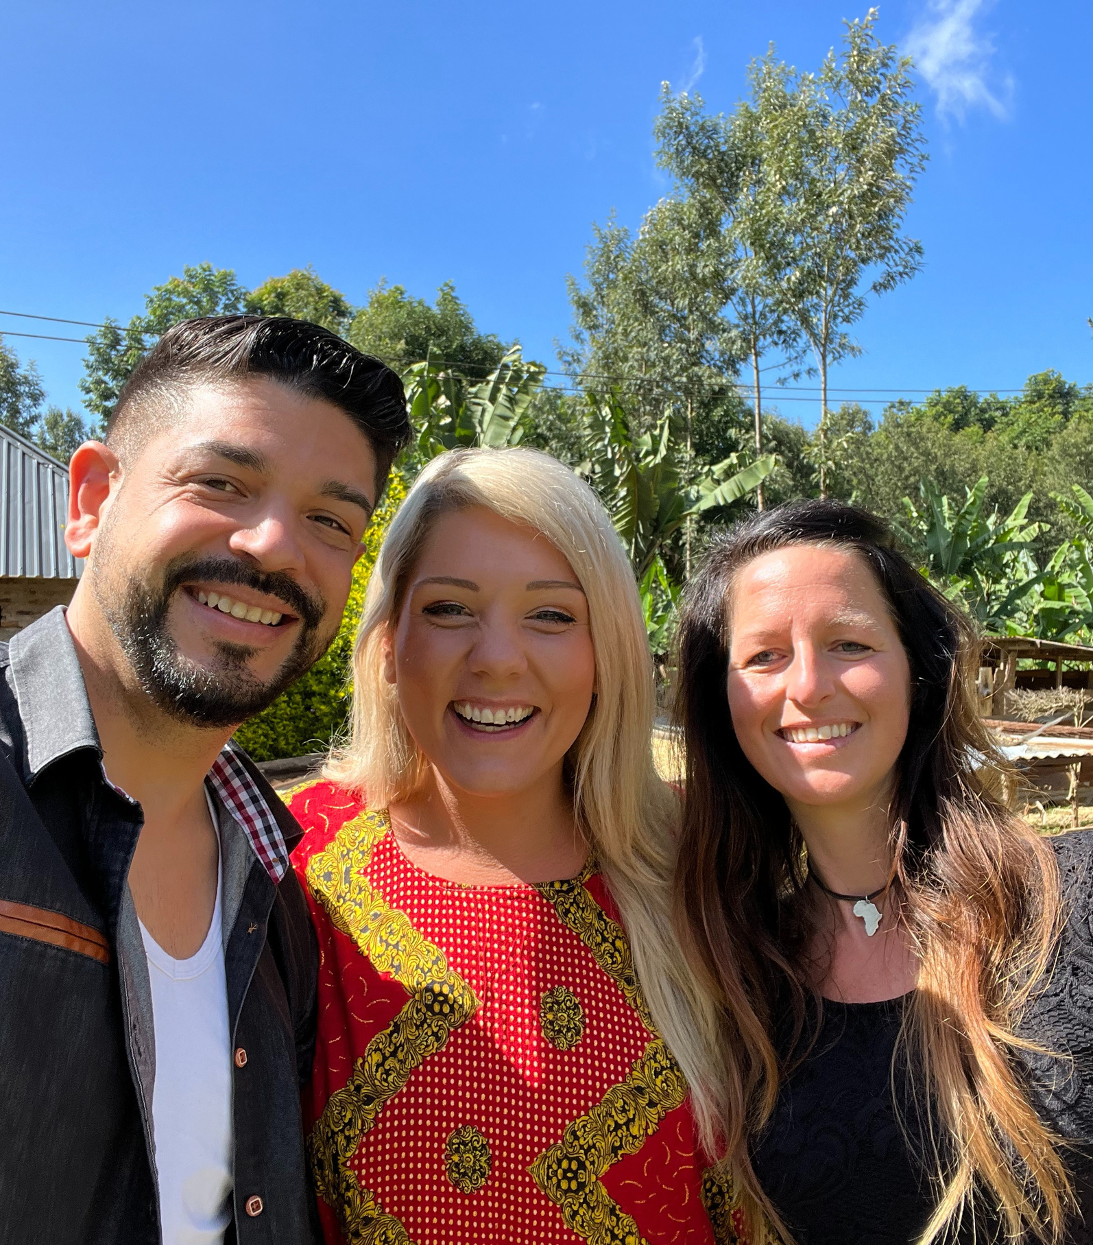
THE-WORLD-NEEDS-YOU.COM
PROJECT DEPENDENCIES
In Tansania gibt es Tausende solcher Gemeinschaften.
Wenn wir mit dem Wasser und den Zäunen helfen, werden sich die gesamten ökologischen und ökonomischen Beziehungen positiv verändern. Das zeigt den Eltern, dass es sich lohnt, mehr darüber zu lernen. Die Kinder bekommen die Chance auf einen zukünftigen Arbeitsplatz. Nahrung und Wasser sind schon heute wie das Gold von gestern.
Wir brauchen Ihre Hilfe, damit wir in der MERU-Gemeinschaft beginnen können, ganz Tansania zu helfen.

Slide 24
THE-WORLD-NEEDS-YOU.COM
Wie können Sie uns jetzt unterstützen?
Wenn Sie ein Unternehmen sind, das Pumpen und alles, was damit zusammenhängt, herstellt, liefert und mit Unternehmen in Tansania zusammenarbeitet, würden wir uns freuen, mit Ihnen zu sprechen. Denn dies wird nicht das einzige Projekt bleiben.
Wenn Sie ein Unternehmen sind, das uns finanziell unterstützen kann und daran interessiert ist, Menschen auszubilden und vielleicht sogar kompetente Mitarbeiter für die Zukunft zu gewinnen, dann freuen wir uns, wenn Sie sich als Partner an unserem Festival beteiligen. Sie helfen uns, das Festival unvergesslich zu machen, und gemeinsam bringen wir die Menschen dazu, mehr für die Welt und damit auch für unsere Kinder zu tun.
Wenn Sie eine Einzelperson oder eine bekannte Persönlichkeit sind, freuen wir uns über jeden Cent, aber noch mehr freuen wir uns, wenn Sie uns bekannt machen, die Botschaft teilen und Teil unserer wunderbaren Gemeinschaft von Machern werden.
WIE SIE UNS HELFEN KÖNNEN!

Slide 25
THE-WORLD-NEEDS-YOU.COM
THE WORLD NEEDS YOU - FESTIVAL
24. - 26.05.2024
BECOME A PARTNER
Wir wollen Unternehmen, die sich trauen, offen und ehrlich mit den Menschen umzugehen und sich potenziellen Mitarbeitern vorzustellen, zu sagen, was wir tun können, um die Welt besser zu machen, und dabei sogar einen neuen Mitarbeiter zu finden.

Slide 26
THE-WORLD-NEEDS-YOU.COM
BESTELLE LOVE BALLS
Kaufen Sie Love Balls für sich selbst, für Ihre Kunden, für Ihre Mitarbeiter, für Ihre Familie, für Freunde.
Jede Packung hilft unseren Projekten auf mehreren Ebenen.
Die Zutaten der Kugeln stammen aus den Projekten. Der Kauf von Liebeskugeln bedeutet also, dass in unseren Projekten produzierte Zutaten gekauft werden und durch den Verkauf der Liebeskugeln an Sie erhalten die Projekte auch eine finanzielle Unterstützung.

Slide 27
THE-WORLD-NEEDS-YOU.COM
RECRUITING
Beauftragen Sie uns als Personalvermittler.
Wir helfen Ihnen bei der Online-Rekrutierung von geeigneten Fachkräften. Dazu nutzen wir unser Netzwerk.
Außerdem unterstützen wir Sie bei der Produktion eines einzigartigen Kandidaten- oder Imagevideos, um auf Sie aufmerksam zu machen.

Slide 28
THE-WORLD-NEEDS-YOU.COM
GIVE THEM SMILE
GIVE THEM HAPPINESS
GIVE THEM LIFE

Slide 29
THE-WORLD-NEEDS-YOU.COM
MEET OUR
TEAM
NADINE DEGASPER
Hakuna Matata
TOGETHER WE CAN DO SO MUCH.
We are people, coaches, authors, mentors and entrepreneurs with large networks and communities, with heart and mind, watching and acting.
CAROLIN EICKHOFF
JOAO HEEP
Otherness is the key to success
healthy food - healthy mind

Slide 30
THE-WORLD-NEEDS-YOU.COM
TEAM PROFILE
CAROLIN
NADINE
Entrepreneur
Entrepreneur
DESCRIPTION
DESCRIPTION
Carolin ist Unternehmerin und verbindet Menschen mit ihrem Körper und Geist durch gesunde, biologische und energiereiche Lebensmittel.
Nadine ist Unternehmerin und hilft Menschen dabei, sich selbst wieder zu spüren und voll und ganz zu akzeptieren.

Slide 31
THE-WORLD-NEEDS-YOU.COM
TEAM PROFILE
SIMON
SABRINA
Entrepreneur
Entrepreneur
DESCRIPTION
DESCRIPTION
Simon hilft Menschen, ihre Träume zu verwirklichen.
Sabrina hilft jungen Frauen, sich selbst zu lieben und zu ihren Frauen zu stehen

Slide 32
THE-WORLD-NEEDS-YOU.COM
TEAM PROFILE
BEATRICE
STEFFEN
Entrepreneur
Entrepreneur
DESCRIPTION
DESCRIPTION
Beatrice unterstützt Menschen dabei, ihren Weg zu sich selbst zu finden und aus dem negativen Umfeld in ein selbstbestimmtes Leben zu gelangen. Sie ist auch COO der JH International Group.
Steffen hilft Menschen, sich rechtzeitig auf Notfälle vorzubereiten und sicherzustellen, dass alle notwendigen Dokumente vorbereitet sind. Sein Spezialgebiet sind Patientenverfügungen.

Slide 33
THE-WORLD-NEEDS-YOU.COM
TEAM PROFILE
SASKIA
KATHRIN
Entrepreneur
Entrepreneur
DESCRIPTION
DESCRIPTION
Saskia ist eine ehemalige Lehrerin, die ihr eigenes Unternehmen gegründet hat, um Lehrern zu helfen, in der Schule selbstbewusst und stark zu werden und Kindern die Unterstützung und den Raum zu geben, um zu wachsen.
Kathrin hilft Familien im Umgang miteinander. Sie unterstützt bei der richtigen Kommunikation zwischen Eltern und Kind.

Slide 34
THE-WORLD-NEEDS-YOU.COM
TEAM PROFILE
SILVIA
JOAO
Entrepreneur
Entrepreneur
DESCRIPTION
DESCRIPTION
Silvia hilft Familien, miteinander umzugehen. Sie unterstützt bei der richtigen Kommunikation zwischen Eltern und Kind.
Joao hat es sich zur Aufgabe gemacht, Menschen Chancen und Perspektiven zu geben, indem er bei der Gründung von Start-ups und der Vermittlung von Fachkräften hilft.

Slide 35
THE-WORLD-NEEDS-YOU.COM
COMMUNITY
Color Up Your Life Community
Around 120.000

Slide 36
THE-WORLD-NEEDS-YOU.COM
WERDE ZUM PARTNER
Lasst uns anfangen, das Glück zu teilen und die Menschen zu inspirieren.
Wir wissen, dass die richtigen Partner für den Erfolg unserer Projekte von entscheidender Bedeutung sind. Wir bemühen uns, Partner zu finden, die nachweislich erfolgreich sind und sich für die Qualität der Projekte einsetzen. Die Welt braucht Sie!
For more information :
+49 6192 9772150
team@the-world-needs-you.com
the-world-needs-you.com

Slide 37
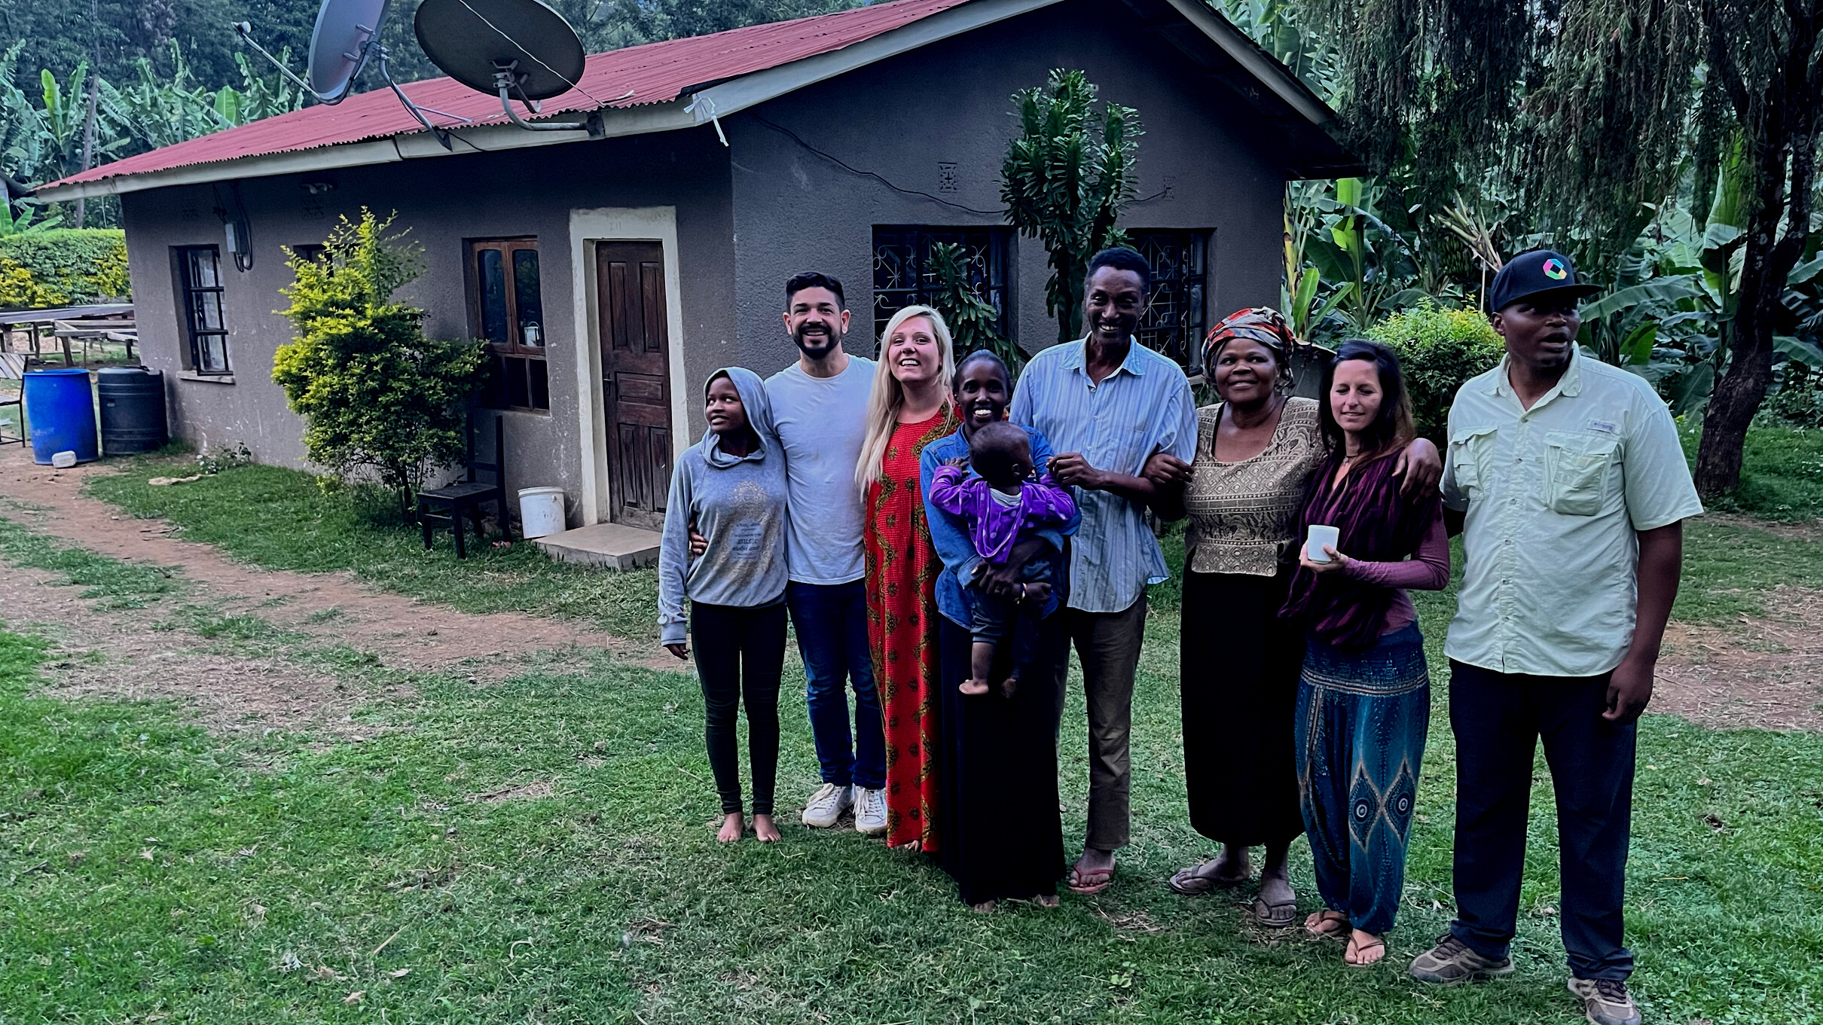
THE-WORLD-NEEDS-YOU.COM
DANKESCHÖN
YOUR HEART, YOUR CENT, THEIR HOPE, THEIR FUTURE.
join us at the-world-needs-you.com

